Slide 1
Neúrazové urgentní stavy
Cévní mozková příhoda

Slide 2
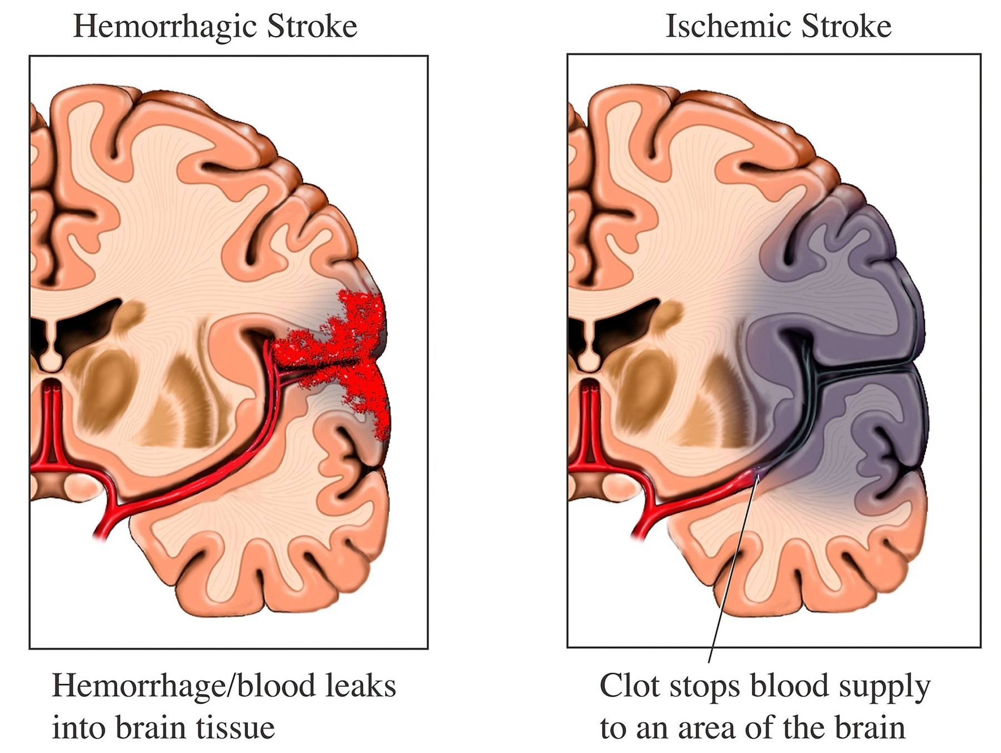
Náhle vzniklá porucha prokrvení mozku
Příčiny:
  Ucpání mozkové cévy krevní sraženinou nebo přívodné cévy
  Vzniklé krvácení do mozku

Slide 3
Častěji postihuje starší lidi ale může se vyskytovat i u mladých
Rizikoví lidé:
  lidé s aterosklerózou
  lidé s vrozenou vadou cév
  ženy, které berou antikoncepci a kouří
  lidé se sklony k trombózám

Slide 4
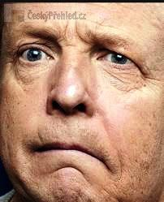
Příznaky (nemusí být zastoupeny všechny)
  porucha řeči
  porucha hybnosti na polovině těla
  pokles ústního koutku
  zmatenost
  poruchy vědomí

Slide 5
První pomoc:
Nepodáváme léky!!!
  1. Voláme 155 – zajistit rychlý příjezd do nemocnice
  rychlost odborné pomoci rozhoduje o návratu do aktivního života
  2. Sledujeme základní životní funkce ( bezvědomí = resuscitace)
  3. Zajistíme klid a polohu v leže

Slide 6
    Nejsem si jistý zda jde o mrtvici?
  FAST test
  (FACE, ARM, SPEACH, TIME)
  https://www.youtube.com/watch?v=YHzz2cXBlGk

Slide 7
Vybrané neúrazové urgentní stavy
KOLAPS
INFARKT MYOKARDU
EPILEPSIE

Slide 8
KOLAPS
= náhlé a krátkodobé nedokrvení mozku, v důsledku kterého dochází ke krátkodobé ztrátě vědomí
dochází k náhlé slabosti, zatmění před očima a ztrátě vědomí většinou spojené s pádem
rizikovými skupinami osob jsou staří lidé, mladé a těhotné ženy
PRVNÍ POMOC:
1. položení na záda a zvednutí dolních končetin
2. zajistíme přístupu čerstvého vzduchu
3. sledujeme životní funkce
4. v případě, že nedochází k úpravě zdravotního stavu, nebo došlo vlivem pádu ke zranění VOLÁME 155

Slide 9
INFAKRT MYOKARDU
= ucpávání věnčitých tepen, náhlá prudká bolest od pasu nahoru
- žena je do přechodu chráněna pohlavními hormony, od přechodu jsou ženy stejnou rizikovou skupinou jako muži
PRVNÍ POMOC:
1. voláme 155
2. poloha v polosedě, ale jen pokud je při vědomí
3. můžeme podat acylpyrin !pouze v případě, že je postižený při vědomí a vezme si ho sám! (zabraňuje rozšíření sraženiny)
4. v případě ztráty vědomí pokládáme postiženého okamžitě na záda a začínáme resuscitaci

Slide 10
EPILEPTICKÝ ZÁCHVAT
= křeče, nebo záškuby celého těla
může se objevit náhle, nečekaně a kdekoliv, doprovázen bezdeším
PRVNÍ POMOC
1. zabránit pádu na zem a dalším zraněním
2. křeče necháme odeznít, nebráníme jim, nestrkáme postiženému nic do pusy
3. voláme 155 a sledujeme základní životní funkce
4. pokud nedojde k zahájení spontánního dýchání- resuscitujeme

Slide 11
Novinky v první pomoci
http://www.ceskatelevize.cz/porady/10315080042-tep-24/211411058130012/video/
http://is.muni.cz/do/1499/el/estud/fsps/ps09/pomoc/web/pages/neurazove-urgentni-stavy.html#kolaps

Slide 12
ZDROJE
Neúrazové urgentní stavy. První pomoc [online]. 2015 [cit. 2015-06-21]. Dostupné z: http://is.muni.cz/do/1499/el/estud/fsps/ps09/pomoc/web/pages/neurazove-urgentni-stavy.html
Stroke Heroes Act Fast. YouTube [online]. 2007 [cit. 2015-06-21]. Dostupné z: https://www.youtube.com/watch?v=YHzz2cXBlGk
TEP 24. Česká televize [online]. 2015 [cit. 2015-06-21]. Dostupné z: http://www.ceskatelevize.cz/porady/10315080042-tep-24/211411058130012/video/

